Slide 1

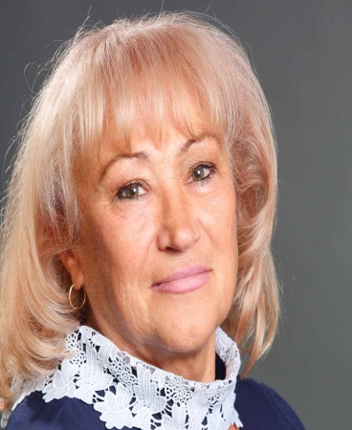
Дата проведення: 25 серпня 2025
Початок: 09:30
Загальний модуль для педагогів ЗДО
вебінар
Професійний розвиток як основа творчого зростання особистості педагога ЗДО у відповідності до професійного стандарту
Спікер – консультант КУ «ЦПРПП ВМР» Лариса Бондарчук

Slide 2


Сучасний педагог закладу
Професія педагогічного працівника закладу дошкільної освіти належить до творчих видів діяльності
фахівець, який володіє
педагогічними технологіями, що відповідають новим суспільним цілям і рівню розвитку науки про дитину
професійна діяльність спрямовуються на виховання унікальної, неповторної особистості

Slide 3
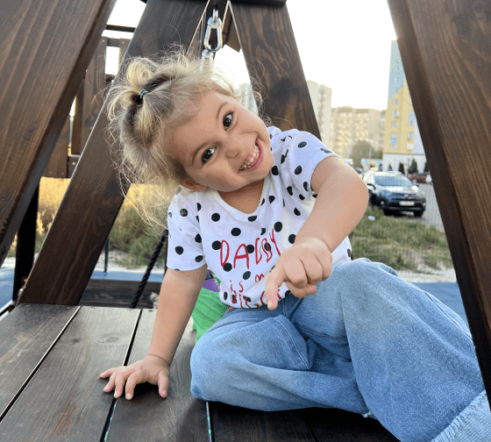

Василь Сухомлинський стверджував:
«Виховання – це багатогранний процес постійного духовного збагачення та оновлення – і тих, хто виховується, і тих, хто виховує»

Slide 4


У сучасних умовах вихователь повинен мати найвищий рівень фахової підготовки й високий інтелектуально-креативний потенціал
впевнена у собі людина, яка вміє поводитися в товаристві, не викликаючи своїми вчинками, поведінкою та зовнішнім видом зневаги до себе; це людина яка
дотримується чотирьох основних правил спілкування:
ввічливість, природність, гідність і тактовність

Slide 5
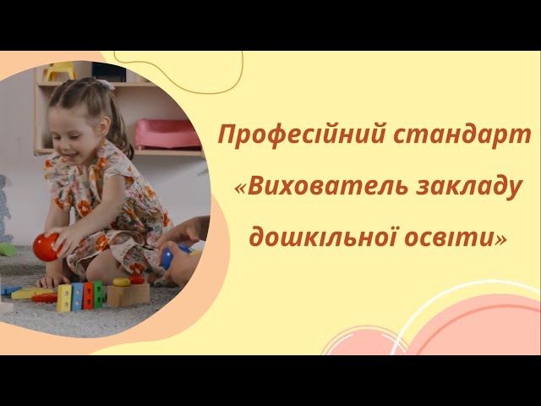

ключовий нормативний документ, що регламентує діяльність працівників цієї професії
Професійний стандарт стимулює вихователів до самовдосконалення, підвищення кваліфікації та участі в освітніх програмах
затверджені кваліфікаційні вимоги до професійних компетентностей педагогів, які оцінюються під час атестації
визначено трудові функцій та теоретична база, яка потрібна для вдосконалення та реалізації професійних якостей

Slide 6

Трудова функція №4.
Професійний розвиток та самовдосконалення
Безперервний процес навчання сприяє вдосконаленню професійних якостей вихователя та триває впродовж усього періоду його професійної діяльності
компетентності
Здатність до навчання впродовж життя
Саморефлексія
Самооцінювання

Slide 7

Саморефлексія та самоаналіз - важливі процеси для професійного розвитку та підвищення якості освітньої роботи
Саморефлексія - це процес глибокого аналізу та осмислення власної педагогічної діяльності, думок, почуттів та переконань, пов'язаних з роботою
• Зрозуміти, як його дії впливають на дітей та освітній процес.
• Виявити сильні та слабкі сторони своєї роботи.
• Визначити сфери, які потребують вдосконалення.
• Встановити зв'язок між власними діями та результатами роботи.
• Підвищити рівень професійної компетентності.
• Зробити процес навчання та виховання більш ефективним.

Slide 8

Самооцінювання - це процес оцінки власної діяльності за певними критеріями, які можуть бути визначені як самим вихователем, так і встановлені в межах закладу
• Визначити рівень досягнень у різних сферах професійної діяльності.
• Зрозуміти, наскільки ефективно використовуються методи та прийоми навчання.
• Оцінити відповідність власної діяльності професійним стандартам.
• Зробити процес навчання та виховання більш цілеспрямованим.
• Стимулювати професійний розвиток та самовдосконалення.

Slide 9

Основні етапи саморефлексії та самооцінювання:
1. Спостереження та аналіз
4. Планування
2. оцінювання
5. Діяльність
3.Визначення цілей
6. Коригування

Slide 10

Роль вихователя-методиста
підвищення якості професійної діяльності вихователя;
підтримка вихователів під час складання плану самоосвіти;
підвищення якості освітнього процесу, вивчення його стану

Slide 11

Згідно до нового Закону України
«Про дошкільну освіту» методична робота в дитячому садку спрямована
на підвищення професійної майстерності педагогів та
забезпечення якості освітнього процесу;
на розвиток компетентностей вихователів
та впровадження інновацій

Slide 12
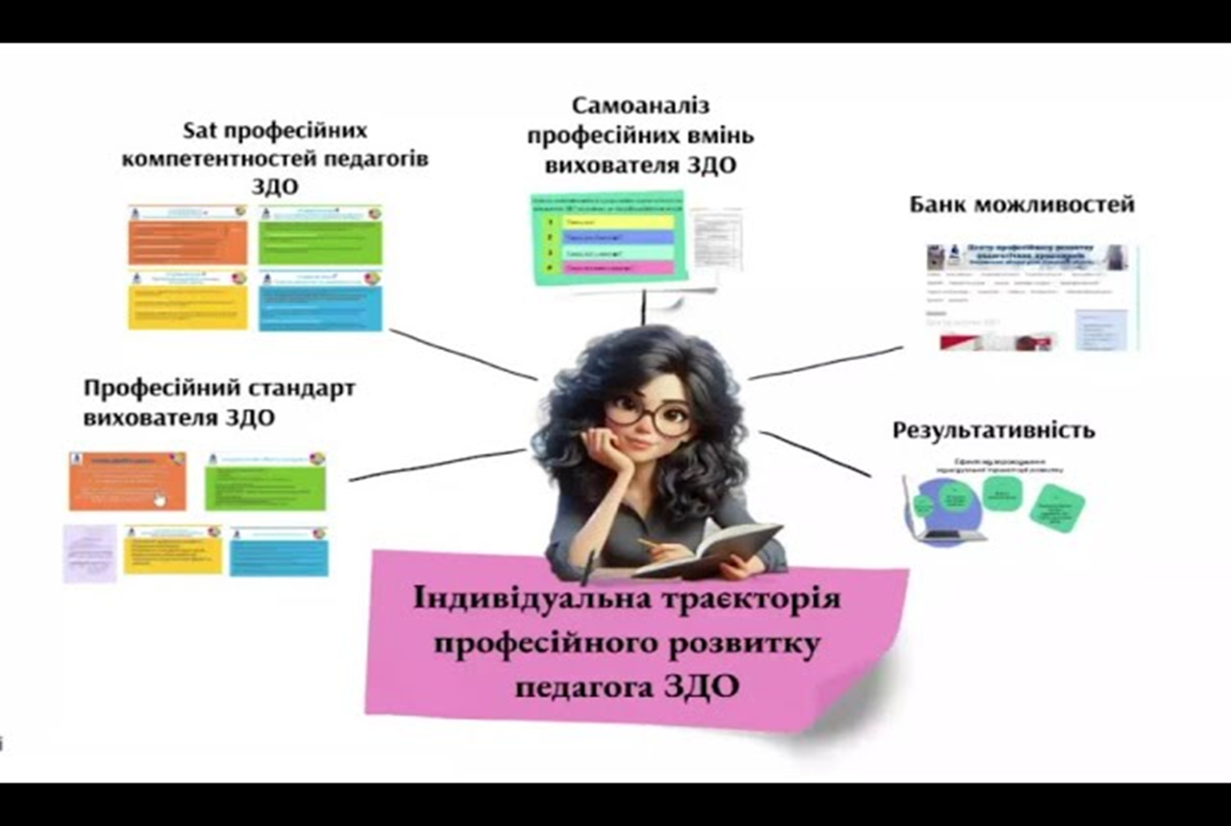
Методична робота спрямована на:
Вивчення та розвиток педагогічної компетентності кожного вихователя.
Стимулювання творчого потенціалу педагогів.
Підвищення педагогічної культури та майстерності.
Формування навичок самостійного аналізу педагогічної діяльності.

Slide 13

Методична робота включає:
Організацію семінарів, конференцій, майстер-класів.
Виявлення, підтримку та поширення передового педагогічного досвіду.
Участь у розробці та експертизі інноваційних програм та методик

Slide 14

методична робота в дитячому садку за новим законом має бути спрямована на забезпечення якісної, інклюзивної та інноваційної освіти,
що відповідає сучасним вимогам та потребам дітей та суспільства

Slide 15


Основні аспекти професійного розвитку педагога ЗДО:
Відповідність професійному стандарту
Творчий підхід
Самоосвіта та підвищення кваліфікації
Розвиток професійної компетентності
Врахування індивідуальних особливостей дітей
Співпраця з батьками
Використання сучасних освітніх технологій

Slide 16


Основні аспекти професійного розвитку педагога ЗДО:
Самоосвіта вихователя
План самоосвіти вихователя
Сприяє практичному набуттю вихователями тих умінь і навичок, які допоможуть відповідати вимогам Професійного стандарту.

Slide 17


ОСНОВНІ ОРІЄНТИРИ:
Реалізація Базового компонента дошкільної освіти
Нові професійні компетентності
Індивідуальні освітні траєкторії
Психолого-педагогічна підтримка дітей

Slide 18


Роль ЦПРПП у професійному розвитку педагогів ЗДО:
Консультаційна підтримка
Вебінари, тренінги, майстер-класи
Наставництво для молодих фахівців (МШММ)
Практичні освітні кейси

Slide 19
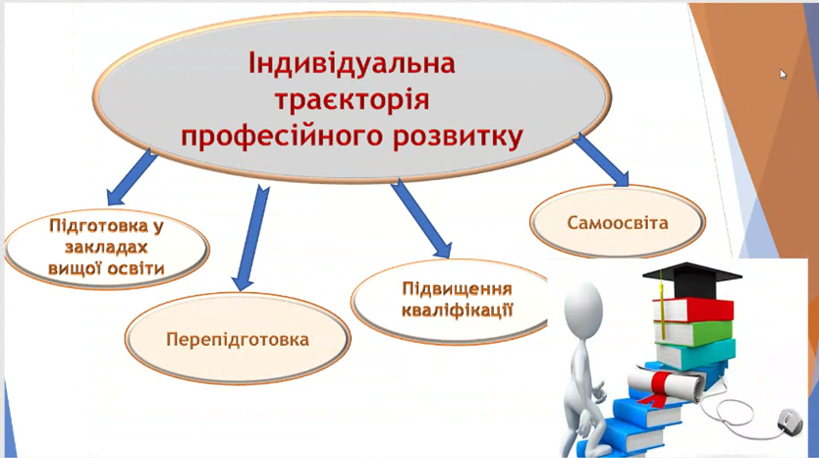
Роль ЦПРПП у професійному розвитку педагогів ЗДО:
Професійні педагогічні спільноти, товариства (об’єднання, групи) створюються завдяки спільним інтересам учасників за родом їх професійної діяльності. Вони об’єднують однодумців, там можна знайти фахову інформацію, практичну допомогу, цікаві розробки й обмінятись досвідом

Slide 20

Роль ЦПРПП у професійному розвитку педагогів ЗДО:
Сприяння практичному набуттю вихователями тих умінь і навичок, які допоможуть відповідати вимогам Професійного стандарту

Slide 21

Використані джерела:
1. https://zakon.rada.gov.ua/laws/show/800-2019.
2. Фаховий журнал «Вихователь-методист» № 12, 2022 р. стаття «Підвищення кваліфікації педагогів: відповідаємо на поширені запитання».
https://emetodyst.expertus.com.ua/10002871

Slide 22
Д Я К У Ю З А У В А Г У !

